Slide 1
Tema: Funciones en Excel (I) Funciones de Búsqueda y Referencias
Índice:
1 ¿Para qué las funciones de búsqueda o referencias?
2 Generalidades
3 Sintaxis básicas de las principales funciones de búsqueda y referencias
BUSCARV-BUSCARH / CONSULTAV-CONSULTAH
INDICE. Concepto, sintaxis y argumentos
COINCIDIR. Concepto, sintaxis y argumentos
4 Buscar por dos criterios en Excel: Fórmula matricial combinando índice y coincidir.
5 Casos

Slide 2
1 ¿Para qué las funciones de búsqueda o referencias?
Ejemplos en los que se pude aplicar este tipo de funciones:
Teniendo una escala de descuentos según categorías de clientes, como podríamos aplicar una tasa de descuento a un cliente determinado según su categoría (función buscar o consulta).
Conocido el código de un producto como seleccionar el precio o el proveedor en una base de datos (función buscar o consulta).
El precio de la cerveza esta basado en la hora de solicitud del mismo (happy hours), conociendo en el ticket la hora de demanda como determinar el precio que debemos aplicar (función buscar o consulta).
Tengo una matriz con las ventas mensuales por sucursal, seleccionando la sucursal y mes obtener las ventas correspondientes (función índice).
Tenemos en nuestra hoja de calculo 10.000 referencias y nombres de clientes y nos podría interesar conocer una formula que devuelva el numero de fila en que se encuentra concretamente el cliente “Pedro González” (función coincidir).
Dada la lista de trabajadores de nuestra empresa, como conocer el trabajador con el salario mas alto o como el nombre del trabajador con el decimo salario mas alto (función coincidir).

Slide 3
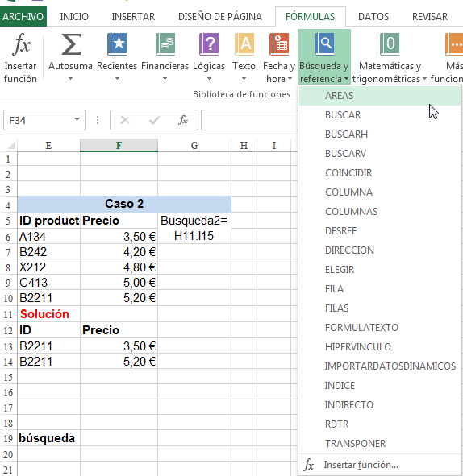
1 ¿Para qué las funciones de búsqueda o referencias?
2 Generalidades
Con estas funciones se pretende localizar texto o valores siguiendo un determinado criterio
Como más representativa de estas funciones tenemos:
ELEGIR. Elige un valor de una lista de valores.
BUSCARH-CONSULTAH. Busca en la fila superior de una matriz y devuelve el valor de la celda indicada.
BUSCAR. Busca valores de un vector o una matriz.
COINCIDIR. Busca valores de una referencia o matriz.
DESREF. Devuelve un desplazamiento de referencia respecto a una referencia dada.
BUSCARV-CONSULTAV. Busca en la primera columna de una matriz y se mueve en horizontal por la fila para devolver el valor de una celda, etc
IMPORTARDATOSDINAMICOS. Devuelve los datos almacenados en un informe de tabla dinámica
INDICE. Usa un índice para elegir un valor de una referencia o matriz

Slide 4
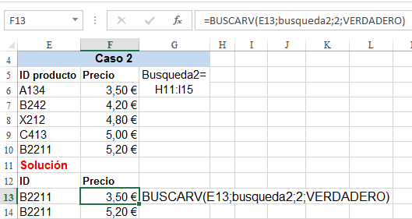
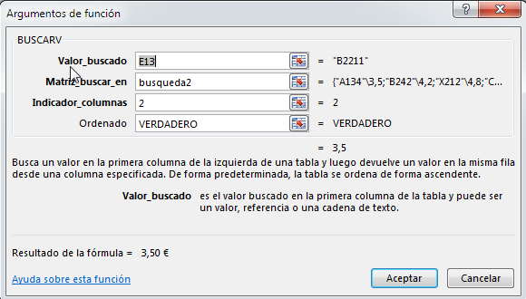
1 ¿Para qué las funciones de búsqueda o referencias?
2 Generalidades
3 Sintaxis básicas de las principales funciones de búsqueda y referencias
BUSCARV-BUSCARH / CONSULTAV-CONSULTAH
INDICE. Concepto, sintaxis y argumentos
COINCIDIR. Concepto, sintaxis y argumentos
BUSCARV-BUSCARH / CONSULTAV-CONSULTAH
Según versión Excel: BUSCARV-BUSCARH / CONSULTAV-CONSULTAH
Permite buscar valores en un rango de la hoja tanto vertical (haciendo uso de la función BUSCARV o CONSULTAV) como horizontal (BUSCARH o CONSULTAH)
En una búsqueda vertical, la operación de búsqueda comienza en la primera columna de un rango de una hoja de cálculo. En una búsqueda horizontal la operación de búsqueda comienza en la primera fila de un rango de una hoja de cálculo.

Slide 5
Caso 2: Buscar - ID del producto y precio
En este caso tenemos una tabla con los datos del código de producto y precio y queremos aplicar una función tal que establecido el código de un producto me asigne el precio que le corresponde.

Slide 6
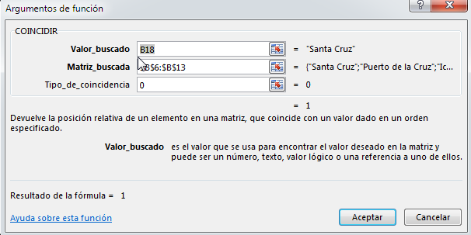
COINCIDIR. Concepto, sintaxis y argumentos
Esta función nos permite encontrar dentro de una matriz la primera ocurrencia de una “coincidencia” de una cadena de texto o numero.
Por ejemplo para localizar en nuestra hoja de cálculo que contiene las referencias de 10.000 clientes concretamente a “Pedro González”.
Deberíamos utilizar la función coincidir en vez de una función de búsqueda (BUISCARV o BUSCARH) en situaciones en las cuales queremos la posición de un valor en un rango en vez del valor de una celda en particular.
Destacar que la función coincidir es frecuentemente muy usada cuando esta combinada con otras funciones como, BUSCARV, INDICE, MAX, etc.
COINCIDIR(valor_buscado; matriz_buscada; tipo_de_coincidencia)

Slide 7
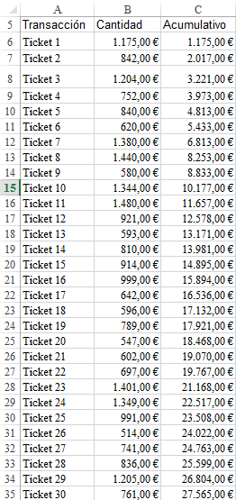
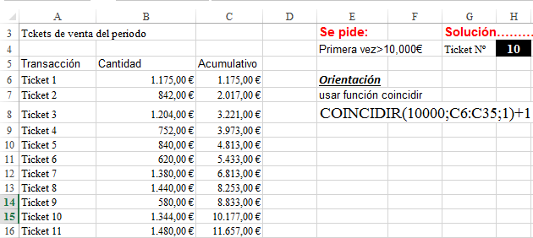
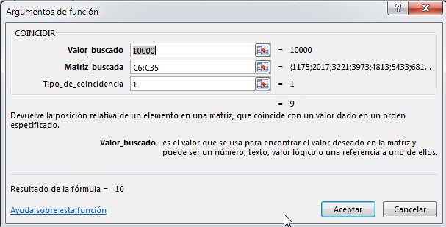
Caso 7: Tickets del día (Función Coincidir)
Contamos con los números de tickets ordenados correlativamente correspondientes a las ventas del periodo y que han sido 30 operaciones. Se pretende aplicar una función que nos permita determinar el número de ticket a partir del cual las ventas acumuladas del periodo superan los 10.000 €

Slide 8
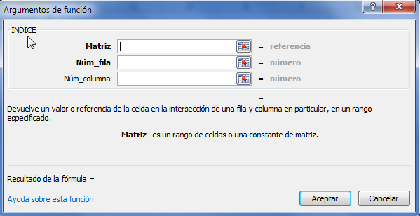
INDICE. Concepto, sintaxis y argumentos
Devuelve un valor o la referencia a un valor en una tabla o rango, es decir, dentro de un rango especificado por matriz, devuelve el valor de la celda que se encuentre en la intersección de una fila y una columna en particular.
INDICE(matriz; num_fila; num_columna)
Ejemplo: =INDICE(A3:B7;2;1) devuelve el valor de la celda que se encuentra en la segunda fila de la matriz y en la primera columna, es decir A4

Slide 9
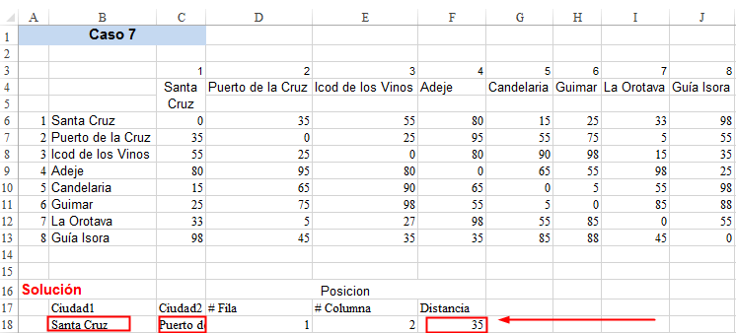
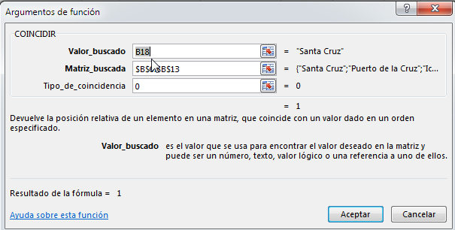
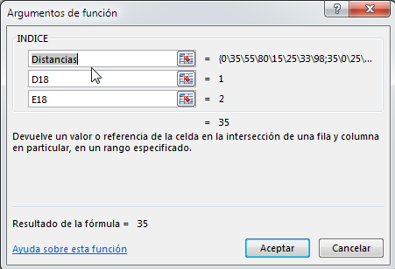
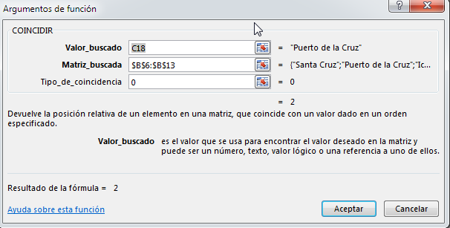
Caso 10: Distancia entre poblaciones (Función Coincidir e Indice)
Tenemos a disposición la relación de distancias de una serie de municipios en formato matricial y queremos seleccionar dos municipios y obtener la distancia que los separa

Slide 10
Casos Planteados como trabajo autónomo del alumno
Función BUSCARV-BUSCARH: Caso 2, 3, 4, 5 y 6
Función COINCIDIR: Caso 7, 8 y 9
Función INDICE: Caso 10 y 11

